Slide 1

Chào mừng các em đến với tiết Tự nhiên và xã hội - Lớp 2
Notes:
Bài giảng thiết kế bởi: Hương Thảo - tranthao121006@gmail.com

Slide 2






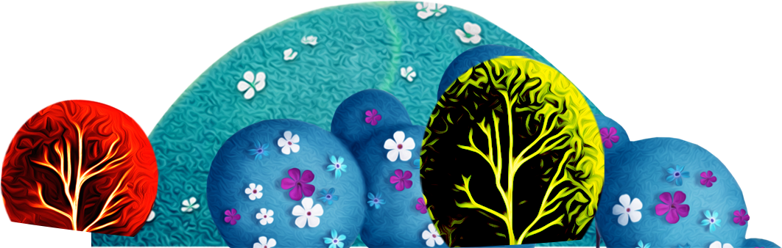
Khởi động
Notes:
Liên hệ giáo án: FB: Hương Thảo - Gmail: tranthao121004@gmail.com

Slide 3




Ôn tập và đánh giá chủ đề cộng đồng địa phương

Slide 4
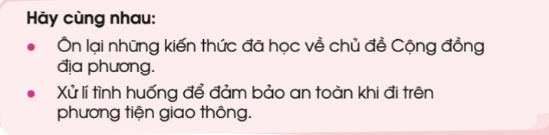
Mục tiêu

Slide 5

Tiết 2
Notes:
Liên hệ giáo án: FB: Hương Thảo - Gmail: tranthao121004@gmail.com

Slide 6

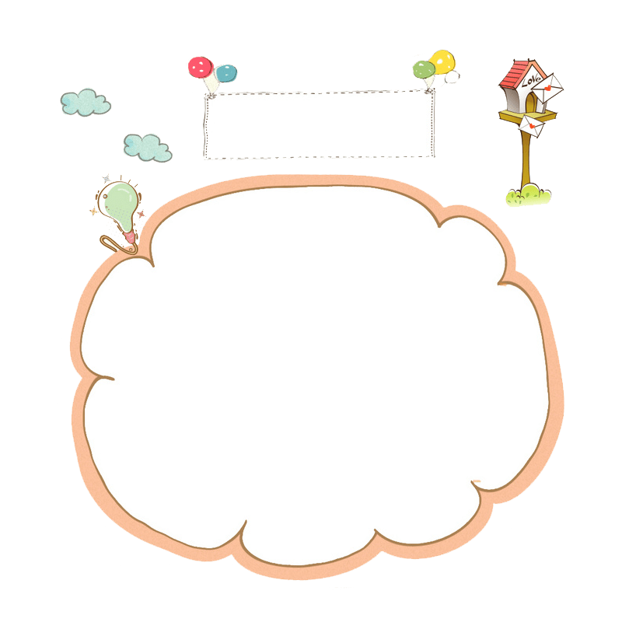


Trò chơi:
Thử tài tranh luận

Slide 7


Làm việc nhóm 6
Mỗi nhóm chọn thích mua sắm ở chợ hoặc siêu thị và tìm những lí do tại sao nhóm lại thích mua hàng ở đó.

Slide 8
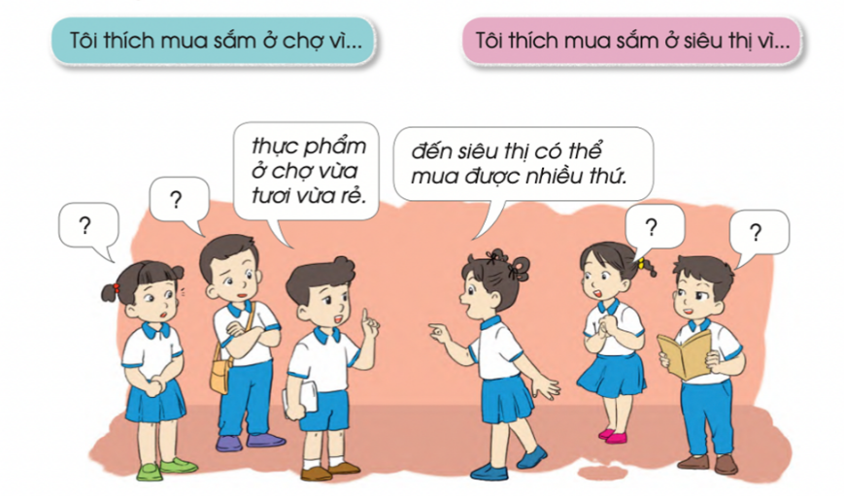

Slide 9



Các nhóm lên bảng trình bày
Notes:
Liên hệ giáo án:
FB: Hương Thảo
Gmail: tranthao121004@gmail.com

Slide 10
Xử lý tình huống

Slide 11

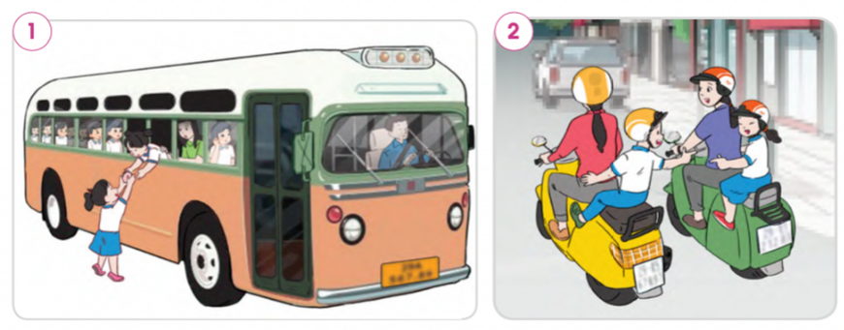

Slide 12




Thảo luận nhóm 4
Notes:
Liên hệ giáo án: FB: Hương Thảo - Gmail: tranthao121004@gmail.com

Slide 13
Em sẽ khuyên các bạn phải ngồi ngay ngắn và nghiêm túc để đảm bảo an toàn cho bản thân cũng như mọi người, tránh va cham và tai nạn giao thông.
Em khuyên bạn không nên đưa đồ khi xe buýt đang chạy, đợi xe buýt dừng hẳn để đảm bảo an toàn cho bản thân và mọi người xung quanh.

Slide 14

Củng cố bài học
Notes:
Liên hệ giáo án:
FB: Hương Thảo
Gmail: tranthao121004@gmail.com

